Slide 1

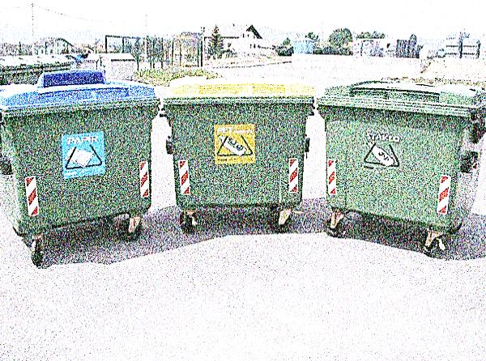
INFORMACIONI SISTEM ZA UPRAVLJANJE OTPADOM - SWIS
JKP „ČISTOĆA“ D.O.O. CAZIN

Slide 2
Šta je SWIS model?
SWIS model (Solid Waste Information System) je alat osmišljen za prikupljanje i analizu podataka iz oblasti upravljanja komunalnim otpadom
Informacioni sistem
(jer kombinovanjem unijetih podataka kao izlaz daje
kvalitativno nove informacije)
Excel file (od verzije MS Office 2007 i novije)

Slide 3
Kontekst u kome je SWIS nastao
Model općinskog informacionog sistema za upravljanje čvrstim otpadom (SWIS) je izrađen 2011. godine pod okriljem NALAS radne grupe za upravljanje čvrstim otpadom (TF SWM)
Razvijen je u okviru projekta koji je financirao GIZ Otvoreni regionalni fond za Jugoistočnu Europu
Projekat je tada implementiran od strane Stalne konferencije gradova i opština (savez gradova i оpština Srbije)
Zasnovan je na najboljim iskustvima i praksama u regionu i Europi

Slide 4
Zbog čega je SWIS razvijen?
Posljednjih decenija na području Jugoistočne Europe je primjetno drastično povećavanje količina komunalnog otpada, kao i promjena morfološkog sastava otpada
Povećana opasnost po okoliš
Nedostatak pouzdanih informacija u oblasti upravljanja otpadom
Stalna analiza i planiranje su postali od suštinske važnosti u domenu upravljanja otpadom na lokalnom nivou
Često prisutne neadekvatne tarife i neefikasna komunalna usluga

Slide 5
Kome je SWIS namijenjen?
Namijenjen je svim subjektima koji su zaduženi za upravljanje otpadom na lokalnom nivou:
  JEDINICAMA LOKALNE SAMOUPRAVE (JLS)
  Komunalnim preduzećima (KP)
  Regionalnim deponijama, centrima za reciklažu, itd.
  Drugim subjektima koji su uključeni u sistem upravljanja otpadom na određenom prostoru

Slide 6
Mogućnosti primjene SWIS-a
Praćenje pokrivenosti određenog područja organiziranom uslugom sakupljanja otpada
Praćenje efektivnosti sakupljanja i transporta komunalnog otpada
Praćenje sakupljenih količina komunalnog otpada
Prognoza budućih količina za sakupljanje i transport
Praćenje strukture komunalnog otpada
Planiranje opcija za razdvajanje otpada
Praćenja sistema odlaganja i tehnologije obrade
Praćenja životnog vijeka objekata za odlaganje otpada - sa ili bez razdvajanja

Slide 7
Praćenje uslova za financiranje investicija u vidu nabavke nove opreme i vozila
Praćenje efikasnosti komunalnih preduzeća/operatera
Praćenje uslova za izradu planova upravljanja otpadom
Praćenja provođenja planova za upravljanje otpadom
Objavljivanja godišnje statistike o otpadu i postizanja jedinstvene metodologije i strukture izvještavanja
Poređenja nivoa efikasnosti, usluge i kvaliteta sa drugim JLS/državama/regionima

Slide 8
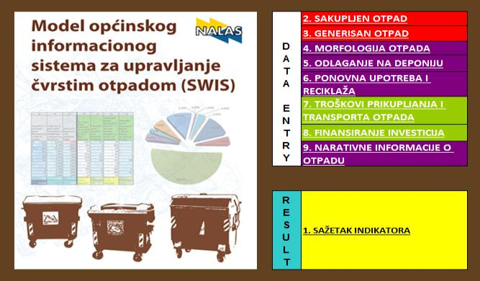
„SWIS“ model
Model općinskog informacionog sistema za upravljanje otpadom „SWIS“ je izražen 2011.godine pod okriljem NALAS radne grupe za upravljanje čvrstim otpadom TF SWM i učešće međunarodnih eksperata za upravljanje otpadom.

Slide 9
Pregled strukture „SWIS“ modela (Excel)
SWIS model u Excelu je zasnovan na konceptu da se relevantni podaci o pojedinim elementima upravljanja komunalnim otpadom unesu samo jednom (u ćelije obojene bijelom bojom).
SWIS Excel Model se sastoji od 9 Radnih listova (Excel Worksheets), od kojih je njih 8 namenjeno unosu i obradi podataka:

Slide 10
Hvala na pažnji !
Sabina Kurić
JKP „Čistoća“
d.o.o. Cazin

